Slide 1
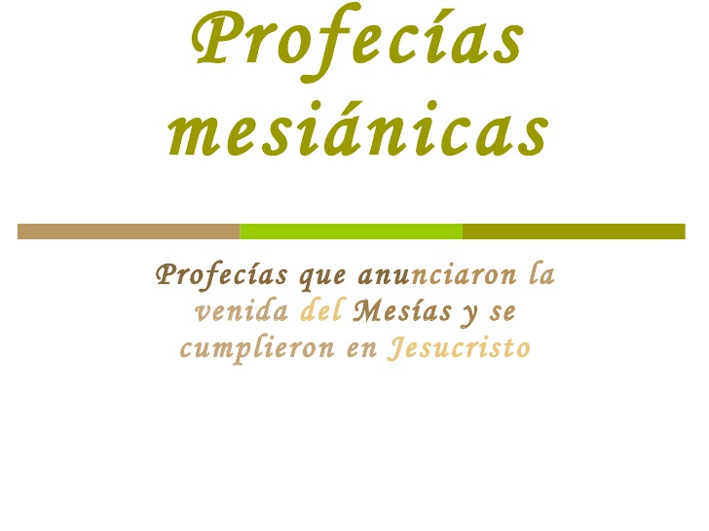

Tema N° 4

Slide 2
El Mecías, sana enfermos, libera endemoniados y
quita el pecado del mundo.

Slide 3
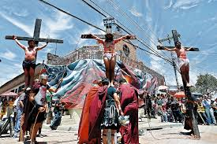
31. El Mesías moriría junto a malhechores.
Profecías: “Por cuanto derramó su vida hasta la muerte, y fue contado con los pecadores”. ( Isaías 53:12).
Cumplimiento: “Entonces crucificaron con El a dos ladrones, a su derecha, y otro a la izquierda”.
( Mateo 28:37).

Slide 4
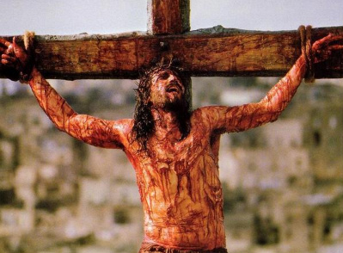
32.El Mesías intercedería por su perseguidores.
Profecías: “Habiendo El llevado el pecado de muchos, y orado por los transgresores”. ( Isaías 53:12).
Cumplimiento: “Padre, perdónalos [a los que le estaban crucificando], por que no saben lo que hacen”. ( Lucas 23:34).
Este método de castigo era tan cruel que los sentenciados eran desvestidos, azotados, y luego tenían que cargar su propia cruz hasta el lugar de suplicio, allí eran crucificados, donde duraban barios días, quizá semanas en una agonía terrible, a una altura de unos 40 centímetros del suelo, comenzaban a ser devorados sus pies y piernas por los animales carnívoros, a pesar de esta situación la Biblia dice que Jesús oraba por sus verdugos.

Slide 5
La Biblia registras varias oraciones de Jesús en la cruz, lo que hace pensar dos cosas: La primera, el amor que Jesús manifiesta por los hombres, aún por sus adversarios, y la segunda, la confianza que tenía en su Padre cuando dice al morir: «Padre, en tus manos encomiendo mi espíritu». (Luc.23:46).
Esta es una cita del (Sal. 31:5). Ese versículo era la oración que pronunciaba un niño judío al acostarse por la noche. Jesús hizo aún más tierna la oración confiada añadiéndole la palabra Padre. Aun en la cruz, la muerte era para Jesús como el quedarse dormido en los brazos de su Padre.

Slide 6
33.El Mesías sería rechazado por su propio pueblo.
Profecía: “Despreciado y desechado entre los hombres, varón de dolores, experimentado en quebranto; y como que escondimos de El, el rostro, fue menospreciado, y no lo estimamos”. ( Isaías 53:3).
Cumplimiento: “Entonces Pilatos, convocando a los principales sacerdotes, a los gobernantes, y al pueblo, les dijo: me habéis presentado a éste como un hombre que perturba al pueblo; pero habiéndole interrogado yo delante de vosotros, no he hallado en este hombre delito alguno de aquello que le acusáis. Y ni aún Herodes, porque os remití a él; y he aquí, nada digno de muerte ha hecho este hombre. Le soltaré, pues, después de castigarle. Y tenía necesidad de soltarles uno en cada fiesta. Mas toda la multitud dio voces a una, diciendo: ¡Fuera con éste, y suéltanos a Barrabás! ¡crucifícale [a Jesús], crucifícale!, El les dijo por tercera vez: ¿Pues qué mal ha hecho éste?, ningún delito de muerte he hallado en El; le castigaré, pues, y le soltaré. Mas ellos les instaban a grandes voces, pidiendo que fuese crucificado. Y las voces de ellos y de los principales sacerdotes prevalecieron. Entonces Pilatos sentenció que se hiciese lo que ellos pedían; y les soltó a aquel que había echado en la cárcel por sedición y homicidio, a quien habían pedido; y entregó a Jesús a la voluntad de ellos”.
( Lucas 23:13-18, 2-25).

Slide 7
34.El Mesías sería odiado sin motivo alguno.
Profecía: “Se han aumentado más que los cabellos de mi cabeza los que me aborrecen sin causa”. ( Salmos 69:4).
Cumplimiento: “Pero esto es para que se cumpla la palabra que está escrita en su ley: Sin causa me aborrecieron”. ( Juan 15:25).
Es interesante notar que a pesar que Jesús no había cometido ningún delito, la multitud de personas que pertenecían diferentes creencias religiosas compuesta por Judíos, Fariseos, Saduceos, Nazareos y otros, se unieron como un solo hombre pidiendo su muerte, y fue despreciado.

Slide 8
35. Los amigos del Mesías estarían observando de lejos
Profecía: “Mis amigos y mis compañeros se mantienen lejos de mi plaga, y mis cercanos se han alejado”. ( Salmo 38:11).
Cumplimiento: “Pero todos sus conocidos, y las mujeres que le habían seguido desde Galilea, estaban lejos mirando estas cosas”. ( Lucas 23:49).
Estas mujeres que lo habían acompañado desde Galilea, volvieron a reunirse para su funeral, ungir su cuerpo y la santificación del sábado
(lea Luc.23:55-24:1).
!

Slide 9
36. La gente menearía la cabeza ante Jesús.
Profecía: “Yo he sido para ellos objeto de oprobio; me miraban, y burlándose meneaban su cabeza”.
( Salmo 109:25).
Cumplimiento: “Y los que pasaban le injuriaban, meneando la cabeza”.
( Mateo 27:39).
Esto lo hacían en gesto de burla y desprecio

Slide 10
37.La gente miraría a Jesús.
Profecía: “Ellos me miran y me observan”.
( Salmo 22:17).
Cumplimiento: “Y el pueblo estaba mirando”.
( Lucas 23:25).
Note que hasta el más mínimo detalle profético se cumplió, y quedo registrado para que usted y yo tengamos la certeza de que Jesús es el Mecías prometido: Entonces dije: "he aquí, vengo; en el rollo del libro está escrito de mí; el hacer tu voluntad, Dios mío, me ha agradado, y tu Ley est en medio de mi corazón«
(Salmo 40: 7,8)
La pregunta es: ¿La Ley de Dios está en medio de tu corazón, como lo estuvo en el corazón de Jesús?

Slide 11
38.Los vestidos del Mesías serían repartidos y echarían suertes sobre ellos.
Profecía : “Repartieron entre sí mis vestidos, y sobre mi ropa echaron suertes”. ( Salmo 22:18).
Cumplimiento: “Cuando los soldados hubieron crucificado a Jesús, tomaron sus vestidos, e hicieron cuatro partes, una para cada soldado. Tomaron también su túnica, la cual era sin costura, de un solo tejido de arriba a abajo. Entonces dijeron entre sí: No la partamos, sino echemos suertes sobre ella, a ver de quién será. Esto fue para que se cumpliese la escritura, que dice: Repartieron entre sí mis vestidos, y sobre mi ropa echaron suertes”. ( Juan 19:23-24).

Slide 12
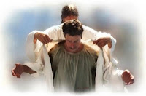
¿ Qué hicieron, repartir los vestidos o echar suertes? Esto parece casi contradictorio hasta que uno comprende lo que sucedió al pié de la cruz.
Ellos desgarraron el vestido interior, pero vacilaron cuando recogieron la túnica. Era una hermosa obra de arte, de una sola pieza, así que decidieron rifarla.
La túnica representa la Justicia de Cristo, que Él nos coloca cuando lo aceptamos como nuestro Salvador. Y no la podemos recibir por pedazos, con Dios es todo o nada.

Slide 13
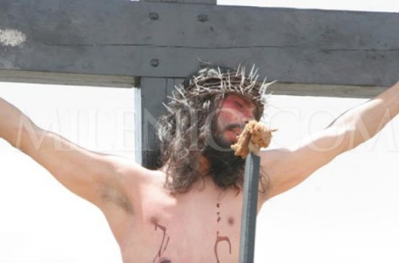
39.El Mesías tendría sed.
Profecía: “Y en mi sed me dieron a beber vinagre”. ( Salmo 69:21).
Cumplimiento: “Después [de esto], sabiendo Jesús que todas las cosas eran ya cumplidas, para que la Escritura se cumpliese, dijo: »Tengo sed”. ( Juan 19:28).
Había allí un recipiente lleno de vinagre; así que pusieron una esponja empapada en vinagre en lo alto de una caña de hisopo, y Se la acercaron a la boca. Cuando Jesús probó el vinagre, dijo:
-¡Ya todo está completo! Y recostando hacia atrás la cabeza, entregó el espíritu.

Slide 14
40.Le darían al Mesías hiel y vinagre.
Profecía: “Me pusieron además hiel por comida, y en mi sed me dieron a beber vinagre”. ( Salmo 69:21).
Cumplimiento: “Le dieron a beber vinagre mezclado con hiel, pero después de haberlo probado, no quiso beberlo”. ( Mateo 27:34).
La hiel es una hierba amarga y venenosa. Le ofrecieron a Jesús una bebida de hiel y vinagre que aturdía, pero no la tomó.

Slide 15

Según el rabino Hisda (en el año 309 d. C.), dice: “Cuando uno es llevado a la ejecución, se le da una copa de vino que tiene un poco de incienso a fin de nublar sus sentidos”.
Esta costumbre tenía el objeto de mitigar el sufrimiento del que había sido condenado a muerte. Marcos dice que se le dio a Jesús “vino mezclado con mirra” (Mar. 15:23). Esto había sido anunciado claramente en el (Sal 69:21).
Jesús rechazó este estupefaciente a fin de que su mente y sus sentidos no estuvieran embotados (DTG 695).
¡Todo esto lo sufrió Jesús por ti, por tus pecados! ¿Qué estas dispuesto a sufrir tu por Él)
Te invito para que juntos leamos el cumplimiento de las últimas diez profecías de esta serie. Que Dios te bendiga. Amen

